Slide 1
স্বাগতম

Slide 2
পরিচিতি
মোঃ জিয়াউর রহমান
সিনিয়র সহকারী শিক্ষক
কালাপাহাড়িয়া ইউনিয়ন উচ্চ বিদ্যালয়।
আড়াইহাজার,নারায়নগঞ্জ।
বিষয়ঃ বিজ্ঞান
শ্রেণিঃ দশম অধ্যায়ঃ ত্রয়োদশ ( সবাই কাছাকাছি)
মোবাইলঃ০১৮১৩-০৩৭৪১১
ই-মেইলঃziaur192@gmail.com

Slide 3
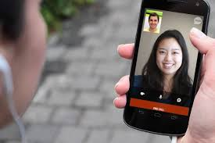
আমরা সবাই কাছাকাছি

Slide 4
এ পাঠ শেষে শিক্ষার্থী ………
১ । যোগাযোগ ও যোগাযোগের মূলণীতি ব্যাখ্যা করতে পারবে ।
২ । ব্লকচিত্র ব্যবহার করে যোগাযোগ প্রক্রিয়ার বিভিন্ন ধাপ বর্ণনা করতে পারবে ।
৩ । মাইক্রোফোন ও স্পিকারের কার্যক্রম ব্যাখ্যা করতে পারব ।

Slide 5
যোগাযোগ
যোগাযোগ হলো একস্থান থেকে অন্যস্থানে বা এক ব্যক্তি থেকে অন্য ব্যাক্তিতে বা এক যন্ত্র থেকে আরেক যন্ত্রে কথাবার্তা , চিন্তাভাবনা , বা তথ্যের আদানপ্রদান বা বিনিময় করা ।

Slide 6
যোগাযোগের মৌলিক নীতিমালা
১ । যোগাযোগের জন্য অবশ্যই প্রেরক এবং গ্রাহক থাকতে হবে ।
২ । যোগাযোগের ভাষা হতে হবে সহজ সরল সুস্পস্ট এবং সম্পূর্ণ ।
৩ । সঠিক তথ্য পাঠাতে হবে সঠিক ব্যক্তির কাছে।
৪ । যোগাযোগের ভাষা , কথা বা বার্তার মধ্যে অবশ্যই সৌজন্যবোধ থাকবে ।

Slide 7
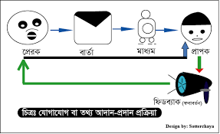
যোগাযোগ প্রক্রিয়া
*উপরে আমরা দেখতে পাই যে , যোগাযোগ প্রক্রিয়ার প্রথম ধাপে প্রেরক কোনো একটি বার্তা একটি মাধ্যম দ্বারা প্রাপকের কাছে পাঠানো হয় ।
*তারপর দ্বিতীয় ধাপে প্রাপক (প্রাপক তখন প্রেরক ) তার ফিডব্যাক বার্তা কোনো একটি মাধ্যম ব্যবহার করে প্রেরকের কাছে পাঠানো হয় (প্রেরক তখন প্রাপক ) ।

Slide 8
যোগাযোগের ধাপ
মানষের তৈরি বার্তা , কথা , কোড , ছবি , ডেটা , ইত্যাদি
প্রেরক যন্ত্র
যোগাযোগের মাধ্যম
গ্রাহক যন্ত্র
মানষের তথ্য

Slide 9
মাইক্রোফোন
যে ইলেক্ট্রনিক যন্ত্র শব্দ শক্তিকে তড়িৎ শক্তিতে রূপান্তর করে তাকে মাইক্রফোন বলে । বিভিন্ন সভায় বক্তা এ যন্ত্রের সামনা দাঁরিয়ে কথা বলেন ।

Slide 10
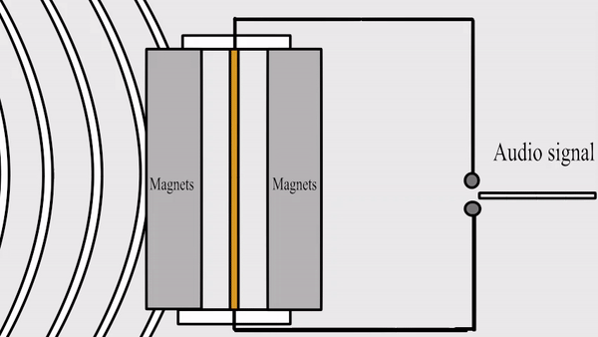
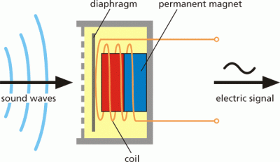
মাইক্রোফোনের কার্যক্রম
১ । মাইক্রোফোনে একটি ডায়াফ্রাম থাকে যেটা কথা বলার সময় কম্পনের সাথে কাঁপতে থাকে ।
২ । ডায়াফ্রামের সাথে লাগানো চলকূন্ডলীটিও চৌম্বক ক্ষেত্রে সামনে পিছনে নড়তে থাকে ।
৩ । নাড়াচাড়ার কারণে সেখানে একটি বিদ্যুৎ শক্তির আবেশ ঘটে এবং শব্দ শক্তিকে তড়িৎ সিগন্যালে পাঠানো হয় ।
৪ । তারপর শব্দের তড়িৎ সিগন্যালের এমপ্লিফায়ার বাড়িয়ে নিতে হয় ।
৫ । সেই সিগন্যালকে টেলিফোনে , স্পিকারে , রেডিওতে ব্যবহার করা হয় ।

Slide 11
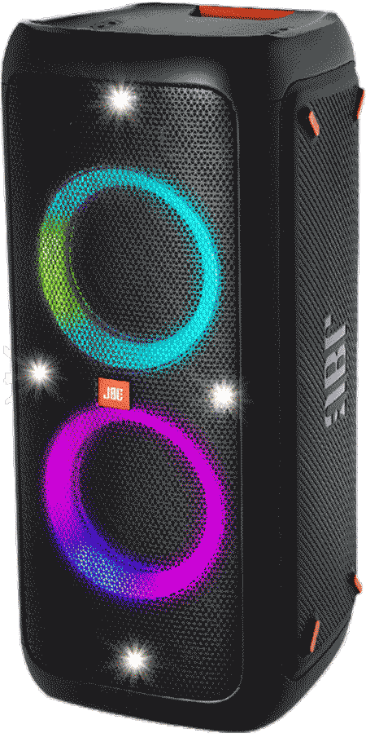
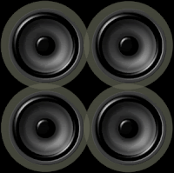
স্পিকার
স্পিকার হলো এমন একটি যন্ত্র যা তড়িৎ সংকেতকে শব্দ শক্তিতে পরিবর্তন করে।

Slide 12
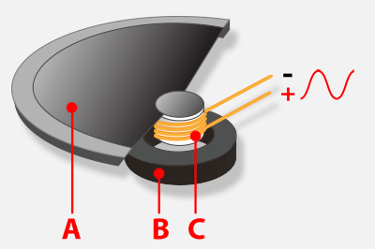
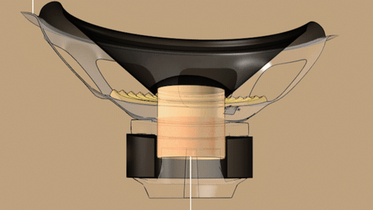
স্পিকারের কার্যক্রম
১। স্পিকারে একটি চলকূন্ডলী বা coil থাকে (C) । একটি কোন (A) থাকে যা চলকূন্ডলীর সাথে লাগানো থাকে ।
২। যখন শব্দের তড়িৎ সিগন্যলের এমপ্লিফায়ার বাড়িয়ে স্পীকারে পাঠানো হয় , তখন কাগজ বা হাল্কা ধাতুর তৈরি কোনটি সামনে পিছনে কম্পীত হয়ে যথাযথ শব্দ তৈড়ি করে ।

Slide 13
বাড়ির কাজ
স্পীকার ও মাইক্রোফোনের কার্যক্রম বাড়ি থেকে লিখে আনবে ।

Slide 14
আগামী পাঠে সবাইকে আমন্ত্রন জানিয়ে আজকের পাঠ এখানেই সমাপ্ত ঘোষণা করলাম।
আল্লাহ হাফেজ।

